Slide 1
第7章 其他无源和 有源器件

Slide 2
本章内容
7.1 电容
金属电容
多晶硅电容
7.2 MOS管
长MOS管
宽MOS管
7.3 双极晶体管
横向双极晶体管
纵向双极晶体管
7.4 电感

Slide 3
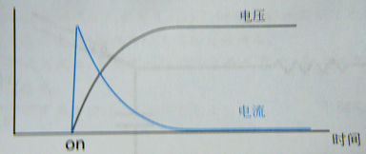
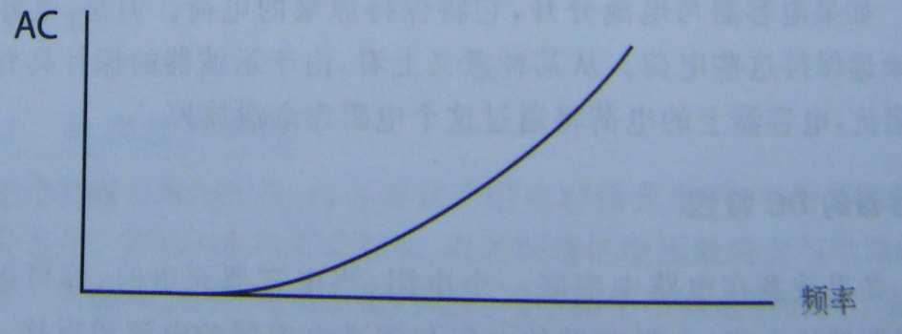
7.1 电容
电容概述
定义:能够存储一定量电荷的器件
结构：两块导电平板+由绝缘材料构成的电介质
电容器的特性：
ＡＣ特性：对频率敏感的电阻
ＤＣ特性：隔断ＤＣ电压
随着电压频率增加，通过的AC电流增大
给电容器充电

Slide 4
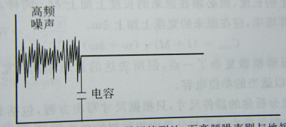
7.1 电容
噪声过滤器
电容概述
电容的AC特性
交流电压可以“通过”电容器，取决于电容器的容值和电压变化的频率。可以将电容器认为是一个对频率敏感的电阻。
理想电容器能完全阻断DC和仅允许通过某种频率的AC信号。因此，电容器被称为隔直电容器或耦合电容器
如图：DC不会通过电容器短接到地，而高频噪声则与地短接。这种电容被称之为去耦电容

Slide 5
7.1 电容
电容值计算
平板电容
l 、w为电容器长和宽
Ｃ_{１}由电介质的厚度以及介电常数决定，Ｃ_{１}的单位通常是每平方微米飞法
考虑到德耳塔误差，实际的表面电容：

Slide 6
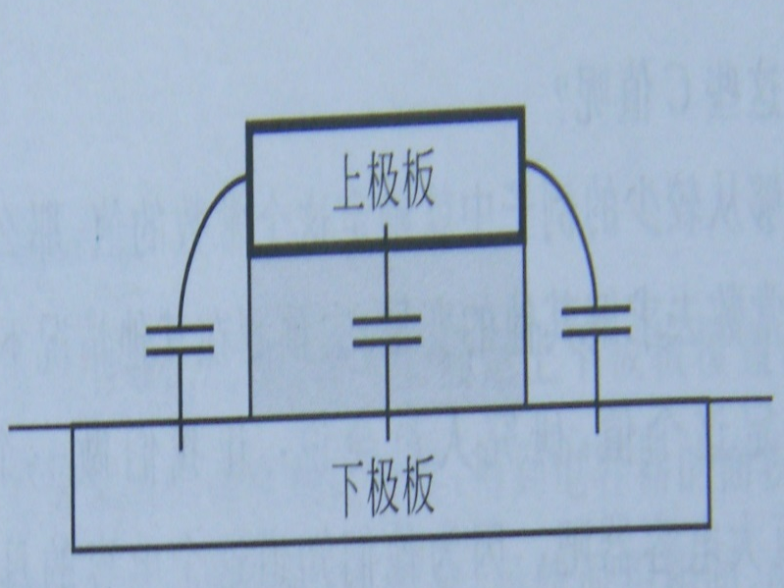
7.1 电容
电容值计算
边缘电容
产生原因:电容器边缘对下极板的临近效应
总电容C_{total:}=平板电容+边缘电容
问：需要一个5pF的正方形电容器。假设工艺无误差且给定的单位边缘电容为2.9fF/um,单位面积电容为7.1fF/um²,精度要求达到99%，电容器的尺寸是多少？

Slide 7
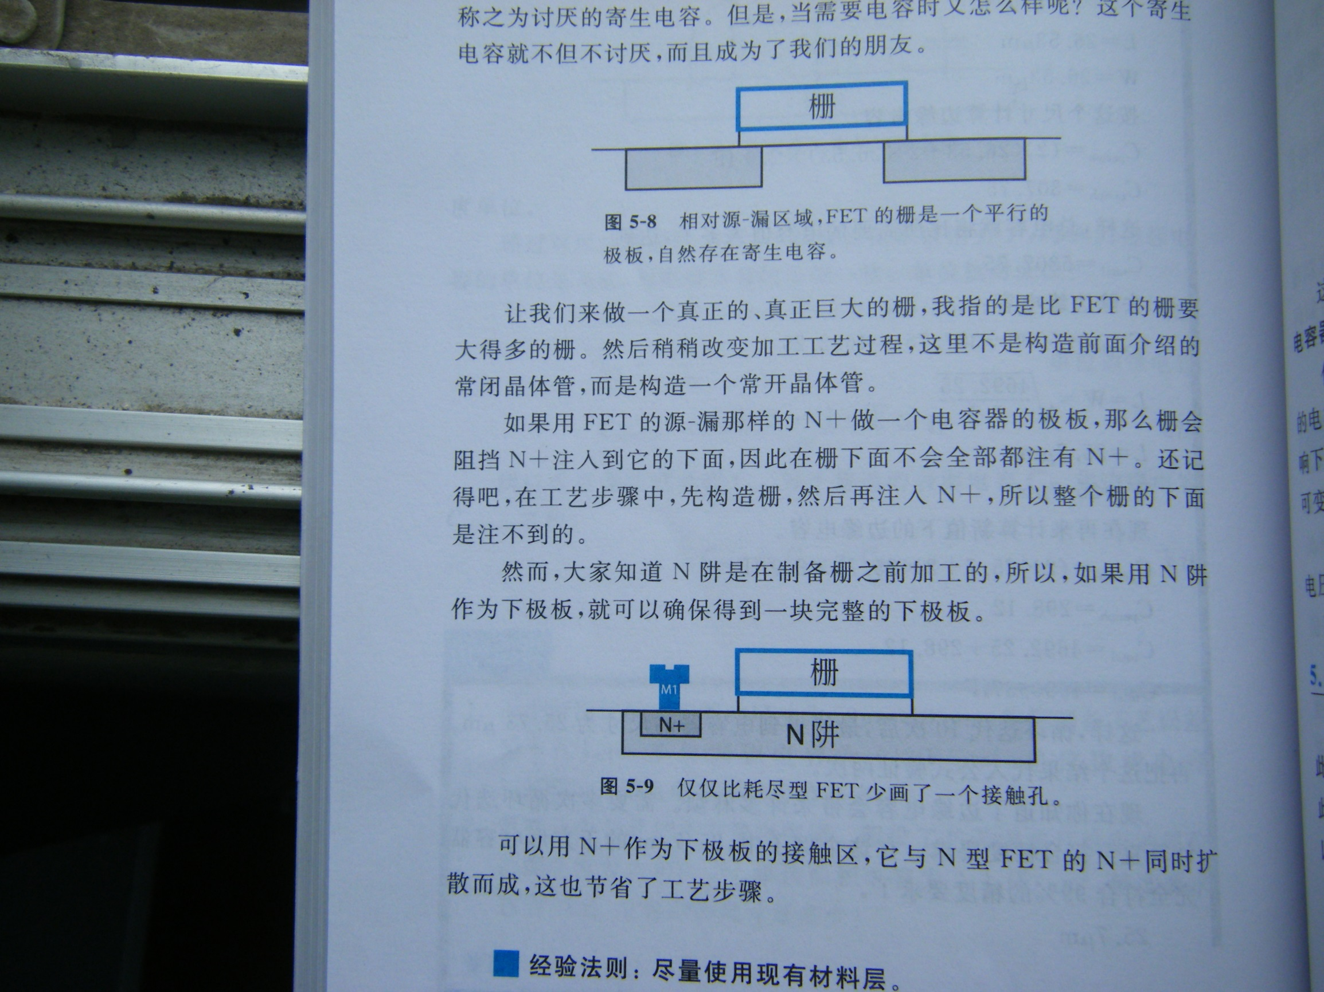

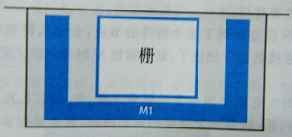
7.1 电容
N阱电容
N阱电容器的下极板明显存在着串联电阻（由于N阱电阻）
减小串联电阻的方法：
在下极板放置接触孔降低串联电阻，如采用马蹄形的接触孔。
FET栅与衬底之间存在
寄生电容
多晶硅与N阱之间覆盖部分的面积为电容器的面积，N+为下极板的接触区

Slide 8
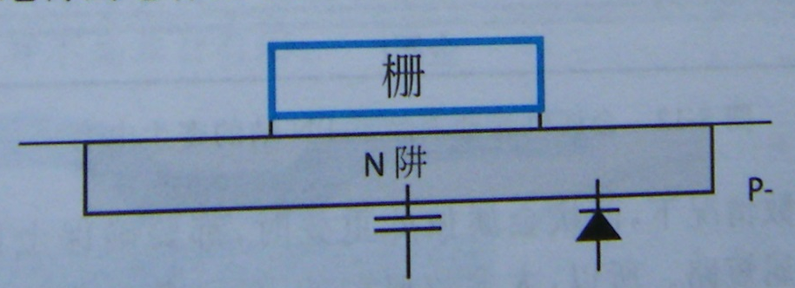
7.1 电容
N阱电容
N阱电容的寄生电容
N阱与P衬底之间形成的电容器
介质?——PN结势垒

Slide 9
7.1 电容
金属电容
金属电容
金属电容器上下极板都为金属，消除了PN结的寄生电容，为了保证构成上下极板的金属不短路，采用厚介质层。因此，金属电容常称为MIM电容。

Slide 10
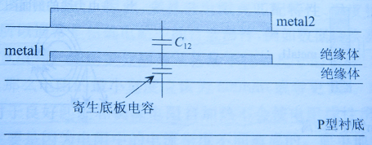
7.1 电容
金属电容
下图中金属面积很大，平板电容占主导地位。该电容形成了极大的底板寄生电容，即metal1与衬底之间的电容，可达到期望电容值的80%，从而降低电路响应速度，增加功耗。
使用metal1和metal2的平行板电容器
如果单位面积电容值为50aF/um²,那么要制作1pF电容需要占用的面积为100um×200um

Slide 11
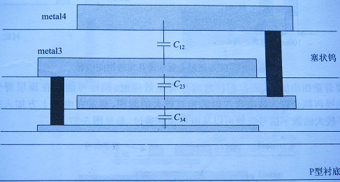
7.1 电容
金属电容
为了降低底板寄生电容影响，采用右图结构。
图中，假设金属层间的单位面积电容仍为50aF/um²,得到1pF电容需要的面积为100um×66um，与只采用metal1和metal2的电容相比，面积减小了1/3
注意：金属层（目前常用Cu）的厚度随着远离衬底而增大。
使用metal1~metal4的平行板电容器剖面图

Slide 12
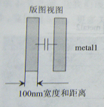
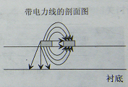
7.1 电容
金属电容
何时边缘电容占主导？
右图显示了metal1层典型的最小线宽和间距，此时边缘电容占主导。单位长度电容值为50aF/um,而底板寄生电容为25aF/um
两条金属线构成的电容
边缘电容占主导地位时的典型尺寸

Slide 13
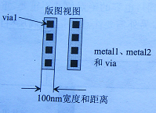
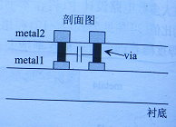
7.1 电容
金属电容
如果金属线实现电容时使用了metal2和via1,由于金属层之间增加了通孔，所以边缘电容（有时称为横向电容）是金属电容的主要组成部分。
采用两层金属和通孔实现横向电容

Slide 14
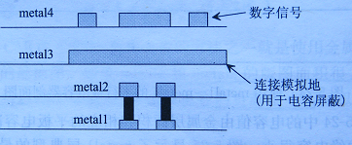
7.1 电容
金属电容
为了避免数字噪声耦合到电容中，通常在电容上方加入接地层以屏蔽

Slide 15
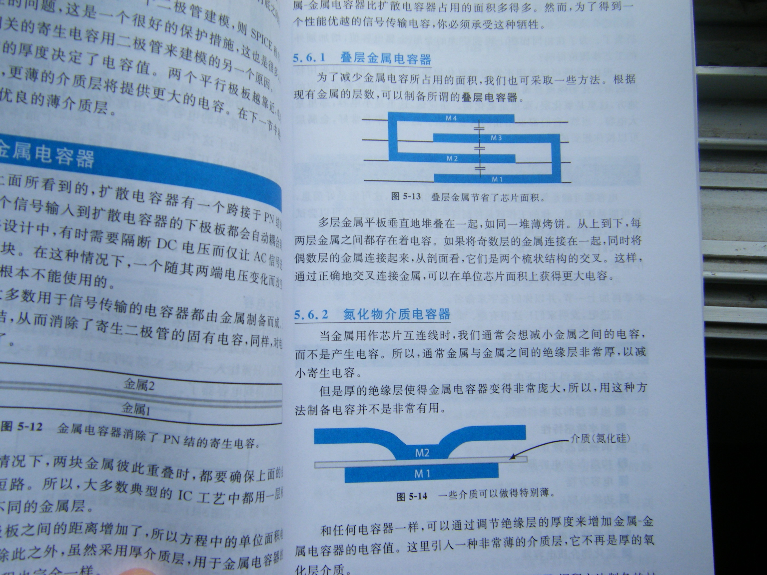
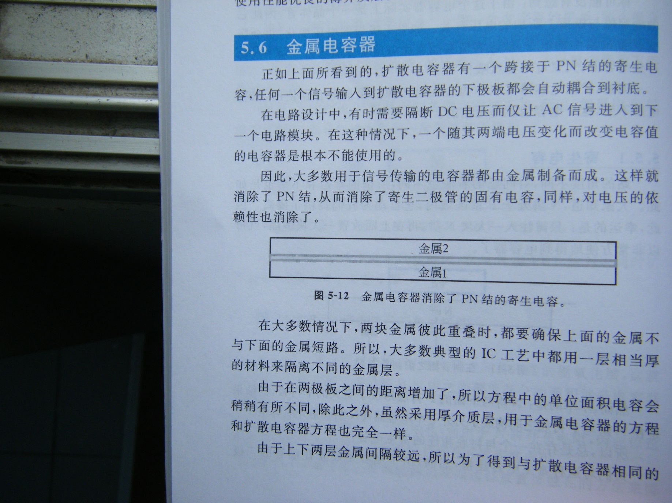

7.1 电容
金属电容
金属电容器类型
叠层金属电容器
SiO₂介质金属电容器
氮化物介质金属电容器

Slide 16
7.1 电容
金属电容
上图中 叠层电容通过正确地交叉连接金属，可以在单位芯片面积上获得更大电容
氮化硅电容的介质材料采用高介电常数的薄层氮化硅获得较大电容，取代厚的二氧化硅介质，减少电容的体积

Slide 17
7.1 电容
多晶硅电容
在有的CMOS工艺中，可能会采用另外一层多晶硅层poly2，用它来形成电容（poly-poly电容）或形成MOS管的栅（非poly1)
多晶硅电容两层poly之间的硅氧化物介质层的厚度与MOS管的栅氧厚度相近。

Slide 18
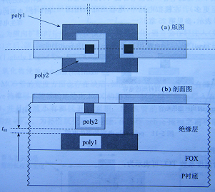
7.1 电容
多晶硅电容
poly-poly电容的版图和剖面图

Slide 19
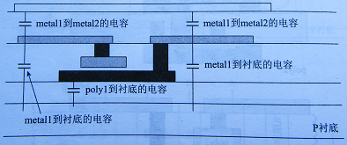
7.1 电容
多晶硅电容
下图为poly-poly相关寄生电容。最大的寄生电容为poly1到衬底的电容，即底极板寄生电容。

Slide 20
7.1 电容
电容温度系数
电容温度系数
电容的一阶温度系数TCC表示为：TCC=1/C·dC/dT
电容与温度之间的函数关系为：
C(T)=C(T₀)*[1+TCC·(T-T₀)]
其中C(T₀)为温度_{T0}下的电容值。
Poly-poly电容的TCC典型值为20ppm/℃

Slide 21
7.1 电容
电容电压系数
电容电压系数
电容的一阶电压系数为：VCC=1/C·dC/dV
电容与电压的函数关系为：
C(V)=C(V₀) ·(1+VCC·V)
其中C(V₀)为零电压时的电容值，V为两极板之间的电压。
Poly-poly电容的电压系数为10ppm/V

Slide 22
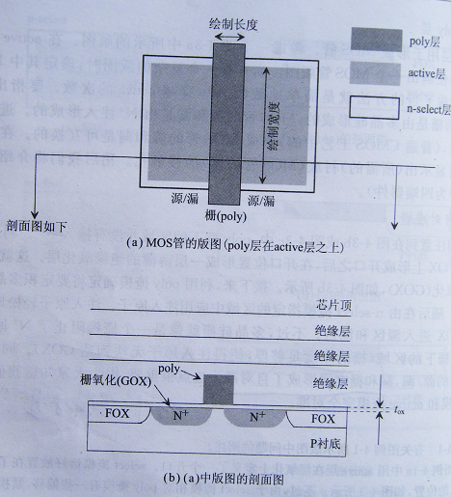
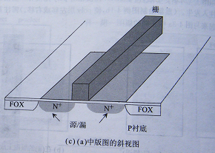
7.2 MOS管

Slide 23
7.2 MOS管
MOS管存在长度和宽度缺陷
横向扩散
氧化物侵蚀
MOS管存在的寄生效应
源/漏耗尽电容
源/漏寄生电阻

Slide 24
7.2 MOS管
横向扩散
对于源区和漏区进行注入时，注入原子会横向扩散到栅poly下方，则栅的有效长度为：
L_{effective}=L_{draw}-2L_{diff}
其中L_{diff}为横向扩散的长度,L_{draw} 为绘制宽度。为了使横向扩散最小化，通常采用轻掺杂漏（LDD，lighted Doped Drain）

Slide 25
7.2 MOS管
氧化物侵蚀
当定义有源区时，active掩模层不能精确绘出场氧FOX的图形，使氧化层可能侵入有源区，减小有源区开口面积。
有效的有源区宽度为：W_{effective}=W_{draw}-2W_{enc}
其中W_{draw}为绘制宽度，W_{enc}为氧化物侵蚀宽度

Slide 26
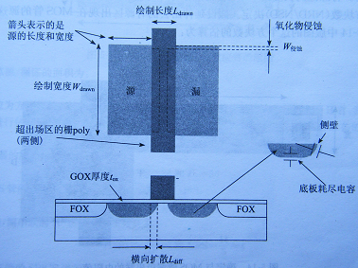
7.2 MOS管
横向扩散和氧化物侵蚀示意图

Slide 27
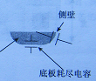
7.2 MOS管
源/漏耗尽电容
制作在体中形成源漏的PN结有一个耗尽电容，该电容由底板电容和侧壁电容组成。

Slide 28
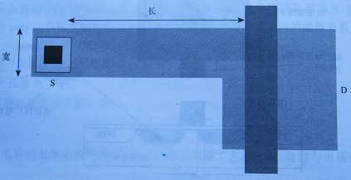
7.2 MOS管
源/漏寄生电阻
如图，较长的有源区给MOS增加了一个串联的源/漏寄生电阻，这个电阻由源/漏中的方块数（NRS/NRD)决定，如 NRS=长/宽
源或漏的串联电阻：Rs=NRS*Rsh 或R_{D}=NRD*Rsh,其中Rsh为方块电阻

Slide 29
7.2 MOS管
源/漏寄生电阻
上面版图中，采用有源区将MOS管的源或漏的接触孔从栅poly旁边挪开，这种结构对于需要从紧挨着栅poly的区域走金属线很有帮助，然而有源区的长度给MOS管增加了一个串联的寄生电阻

Slide 30
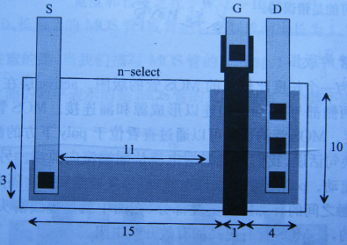
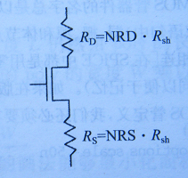
7.2 MOS管
源/漏串联寄生电阻的模型
场效应管的版图

Slide 31
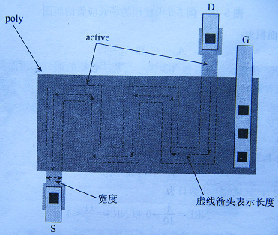
7.2 MOS管
长MOS管的版图
右图中，active层在poly之下“迂回前行”。active两侧都与metal1相连以形成源和漏连接。
MOS管的长度由poly和源漏接触之间的有源区交叠部分（图中虚线箭头的长度）决定。MOS管的宽度为poly下方active的宽度。长MOS管具有高的开关电阻

Slide 32
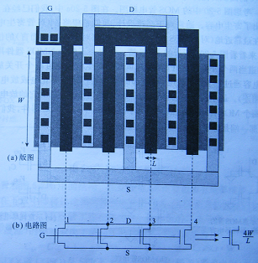
7.2 MOS管
宽MOS管的版图

Slide 33
7.2 MOS管
宽MOS管的版图
MOS管的宽度等于active之上的poly的宽度W乘以poly“分支”的个数：MOS管宽度=分支个数×W
MOS管的长度由poly的长度决定
MOS管之间的源和漏能够共享，这种版图画法能够最小化面积。

Slide 34
7.2 MOS管
宽MOS管的版图
当一个宽MOS管有偶数个分支时，poly一侧的active的面积比另一侧的active面积大。导致了该侧具有更大的寄生耗尽电容。通常对于高速设计，将MOS管寄生电容比较大的一端放置在靠近地（NMOS管）或是Vdd（PMOS管）

Slide 35
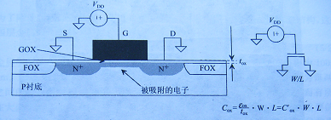
7.2 MOS管
MOS管电容的定性描述
强反型下的NMOS器件
FOX为场氧
GOX为栅氧
在氧化层下方形成了沟道

Slide 36
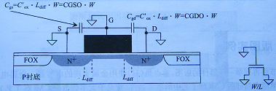
7.2 MOS管
MOS管电容的定性描述
耗尽状态下的NMOS器件

Slide 37
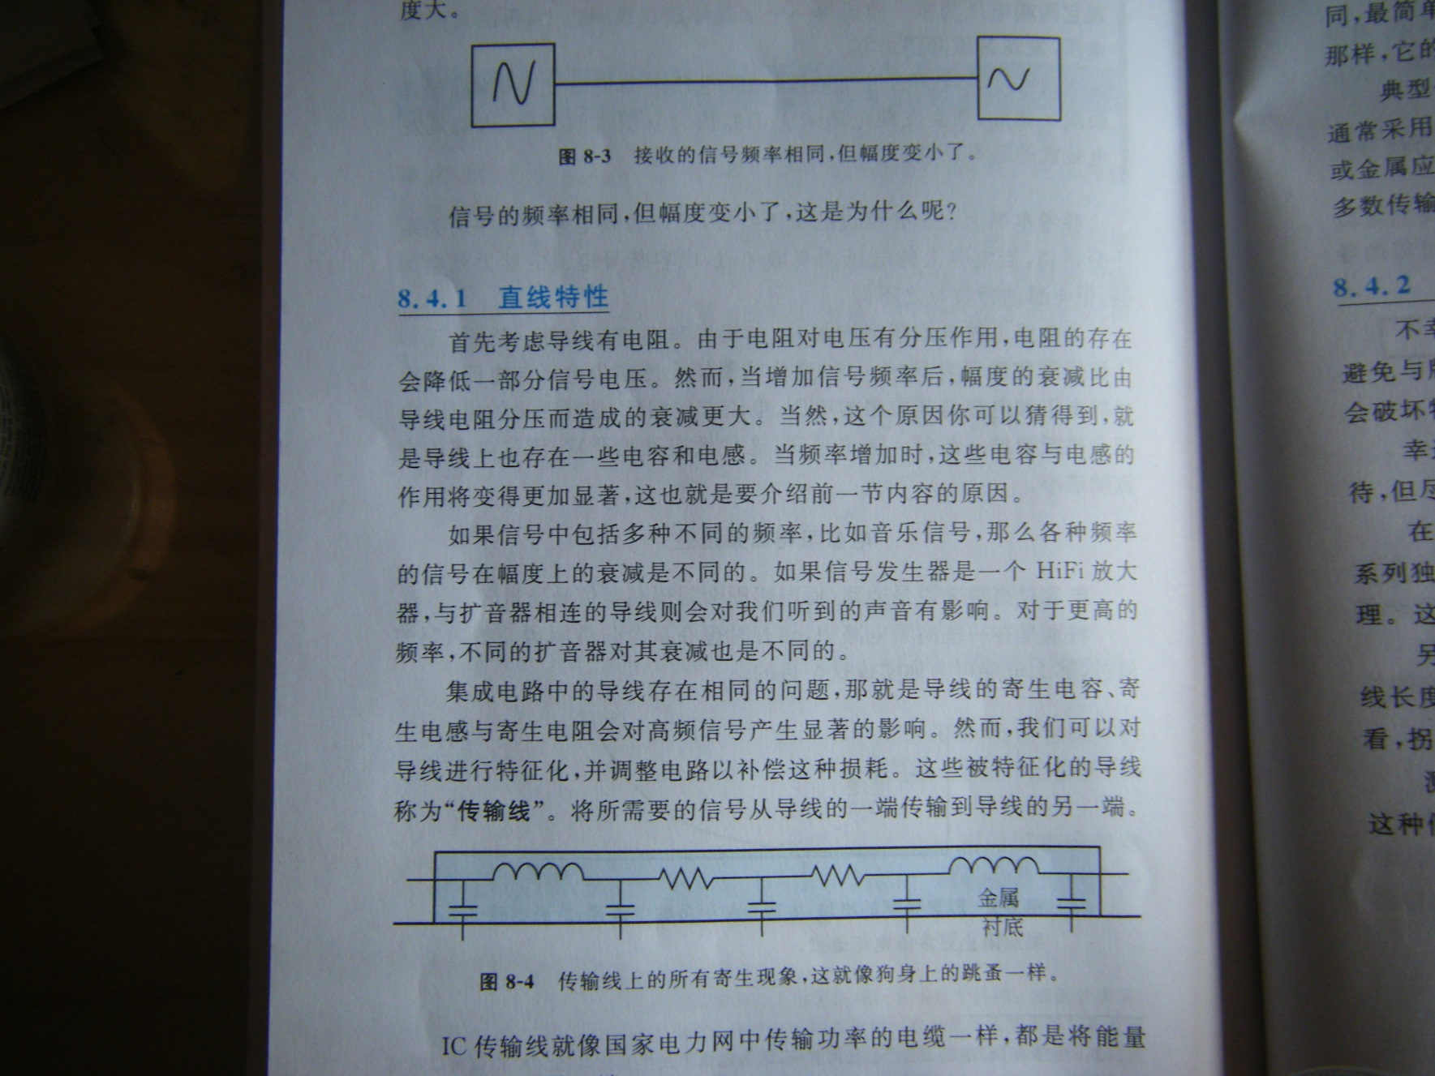
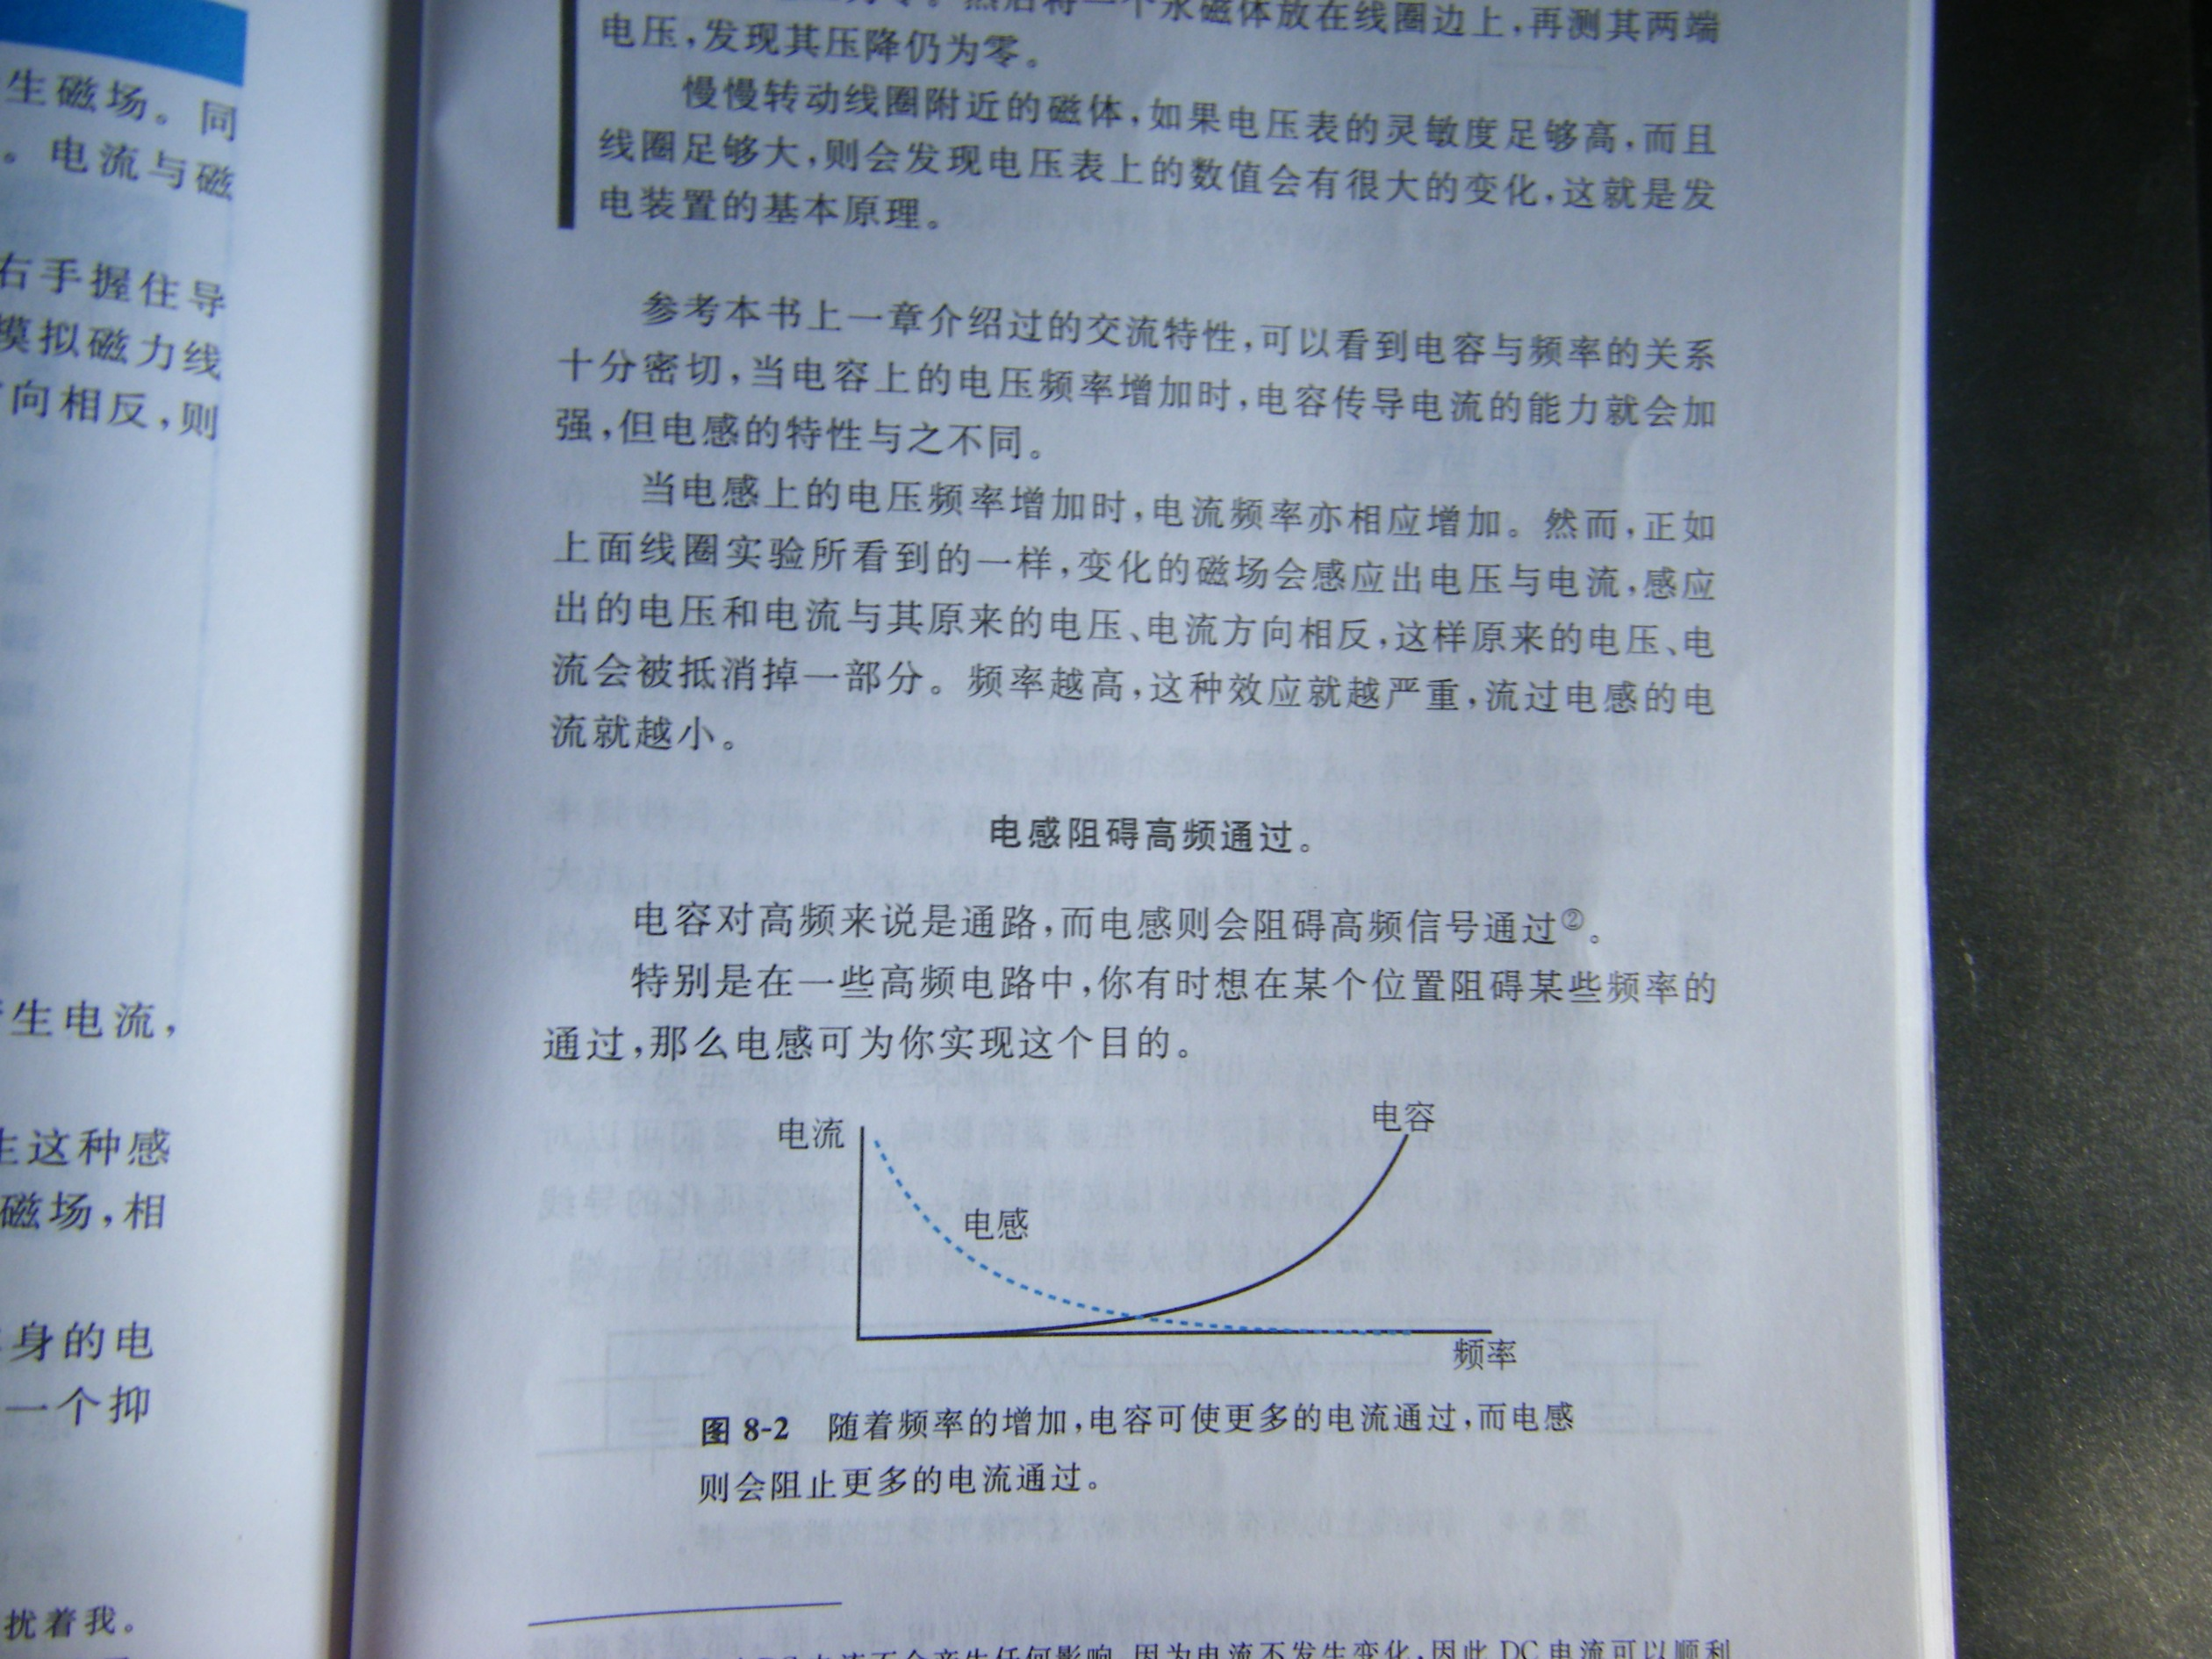
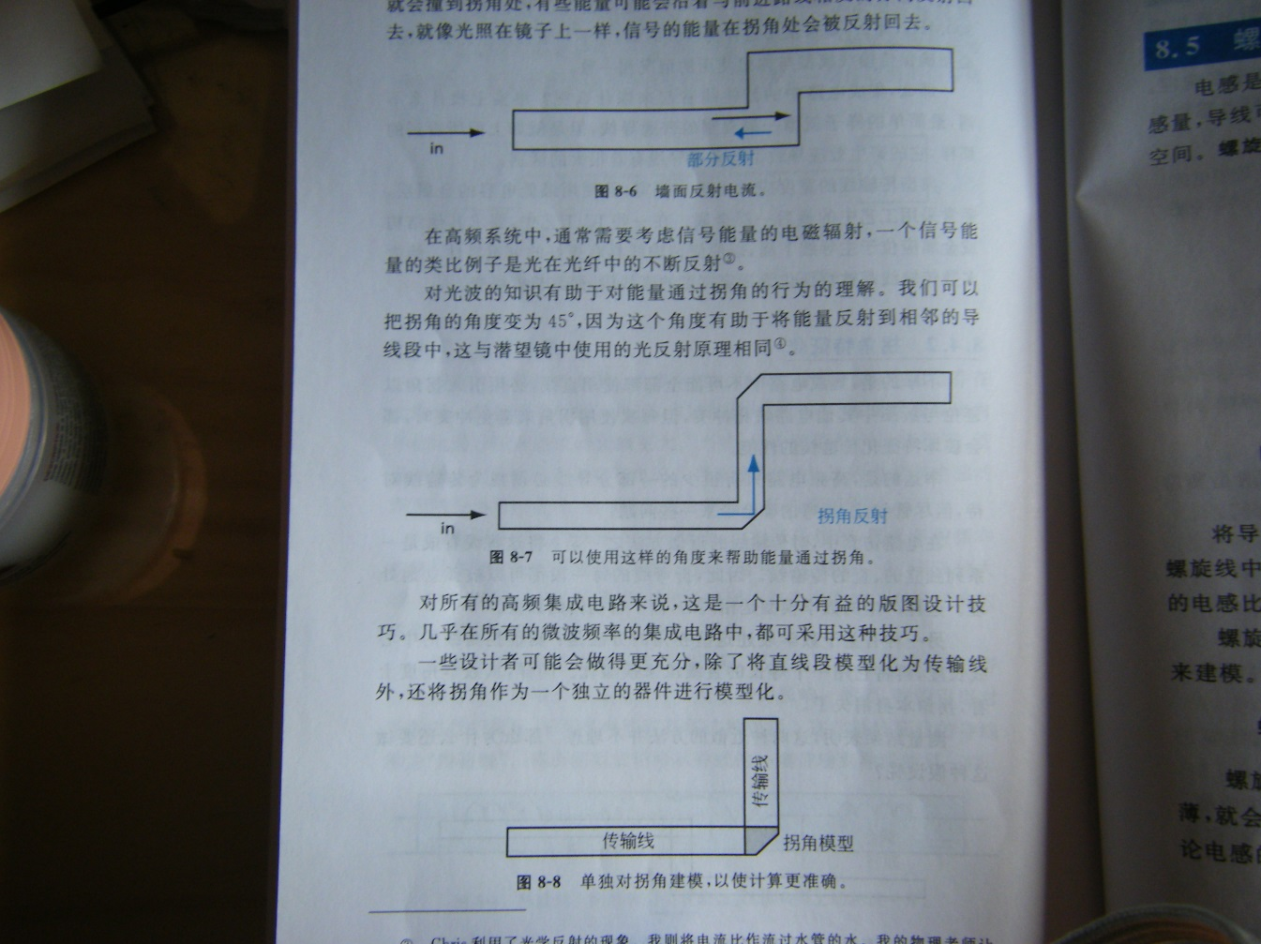

7.3 电感
传输线
右手定则
分立电路中电感线圈
电感阻碍高频信号通过
传输线上的寄生现象
典型的传输线的宽度应大于最小线宽，且使用最低电容的金属层（通常是工艺中的最后一层金属）
传输线的拐角特征化：
信号的反射

Slide 38
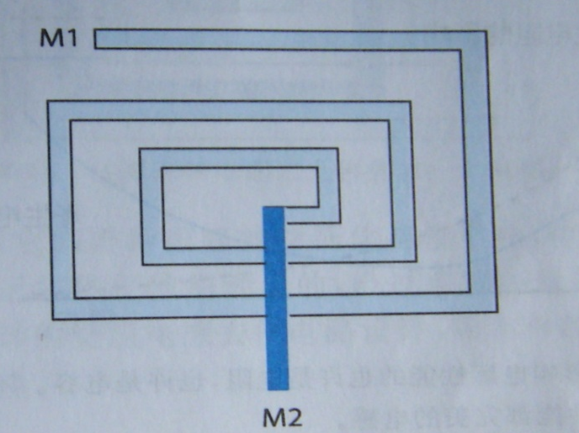
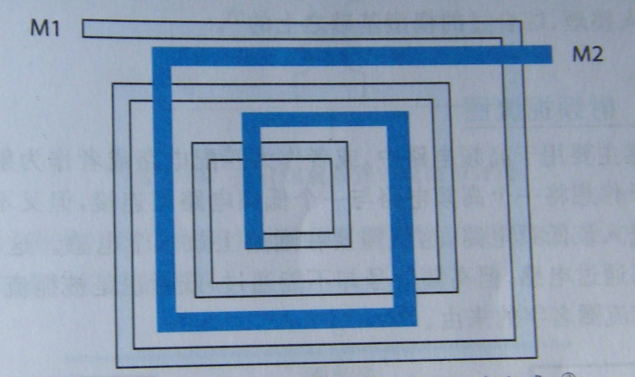
7.3 电感
螺旋电感
优点：节约空间；总电感量比相同长度直导线产生的电感量大
缺点：寄生电阻大，将影响电感的Q值
叠层电感

Slide 39
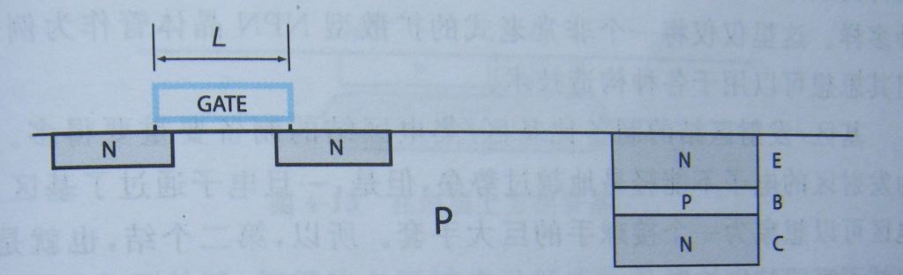
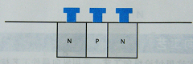
7.4 双极晶体管
纵向双极晶体管
纵向Bipolar：采用层堆积的方法制备，比较横向结构有开关速度优势
FET和NPN晶体管的开关特性比较
纵向结构
器件的速度：
FET:栅长L决定了器件的速度
Bipolar：基区的宽度决定速度
横向结构
横向NPN为满足接触需要，P区变大

Slide 40
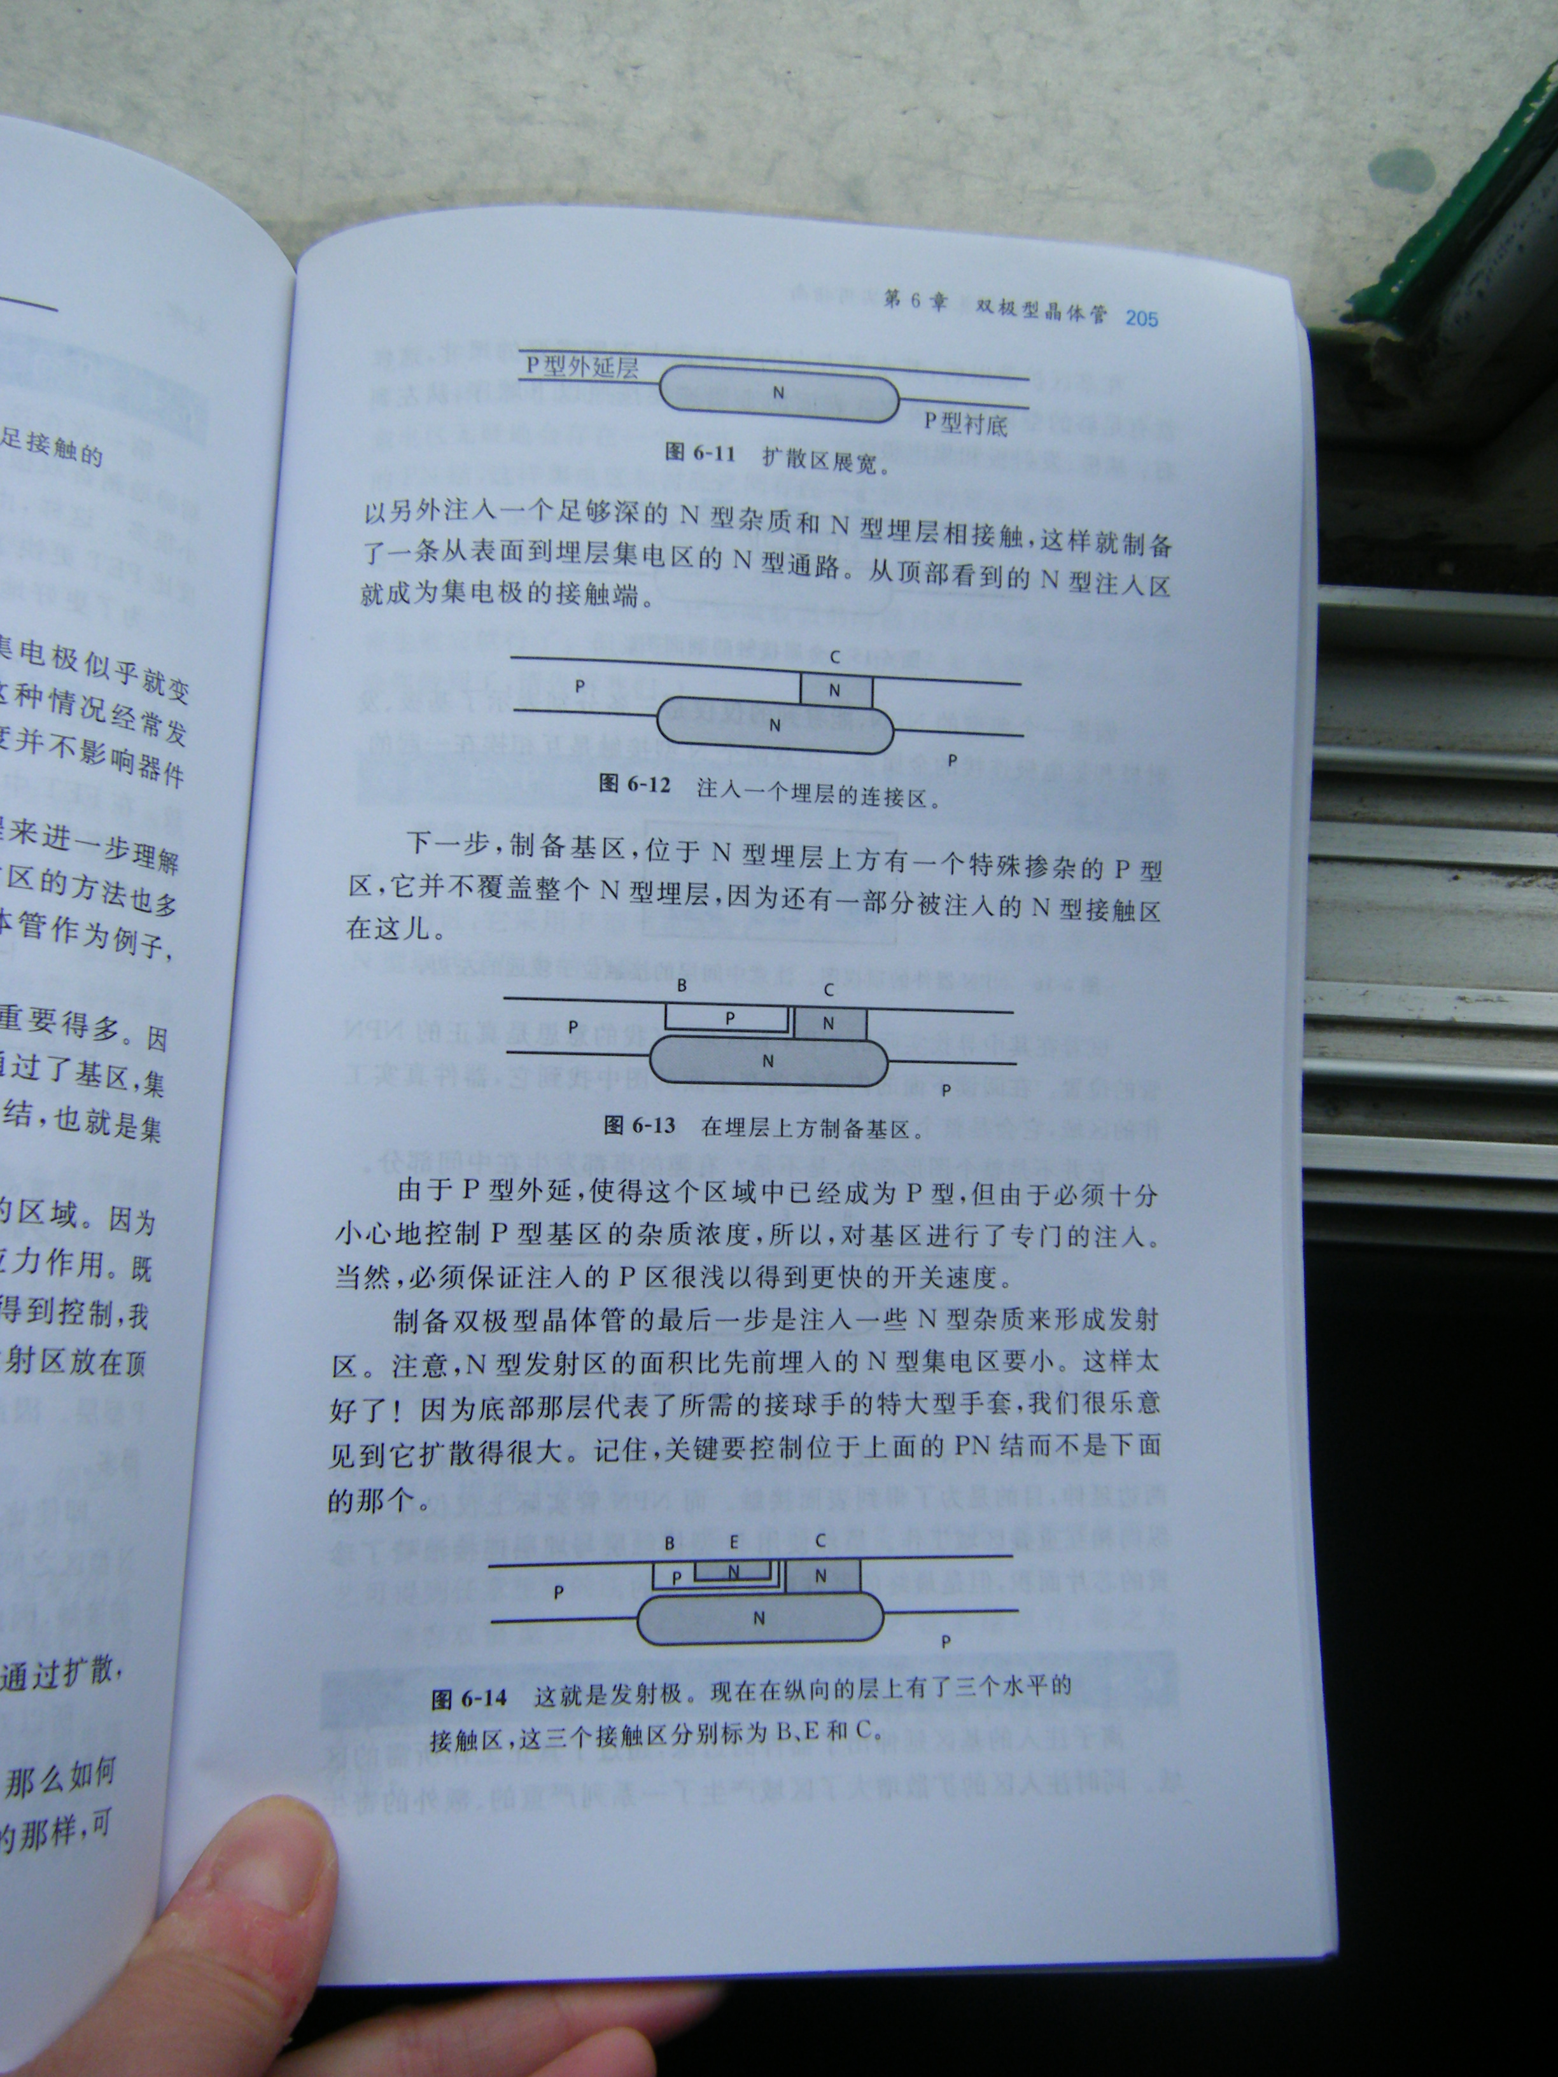
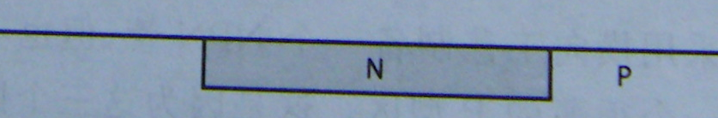

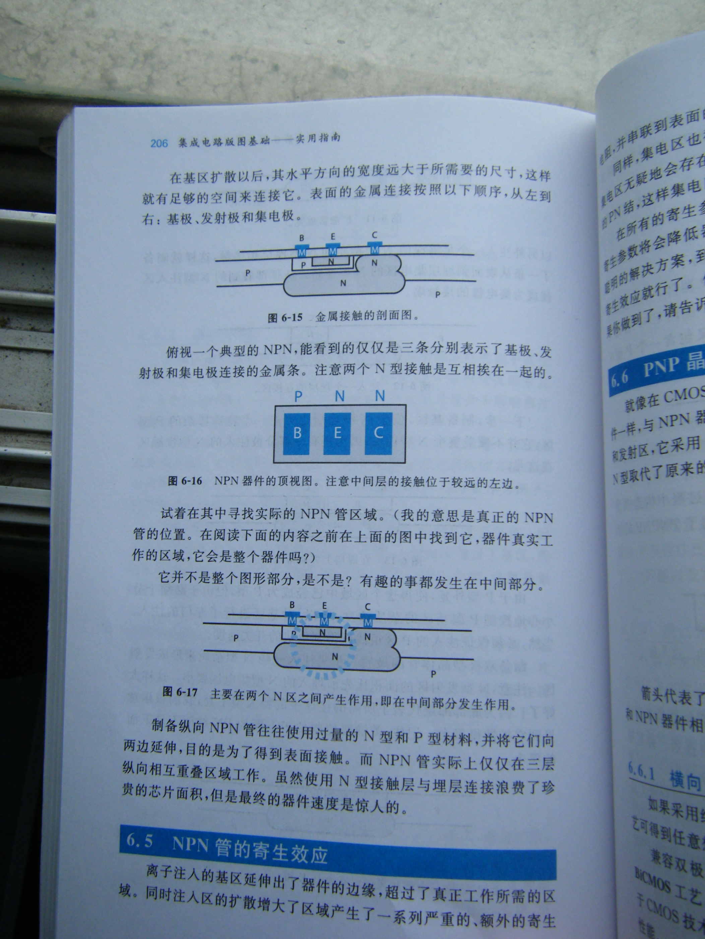
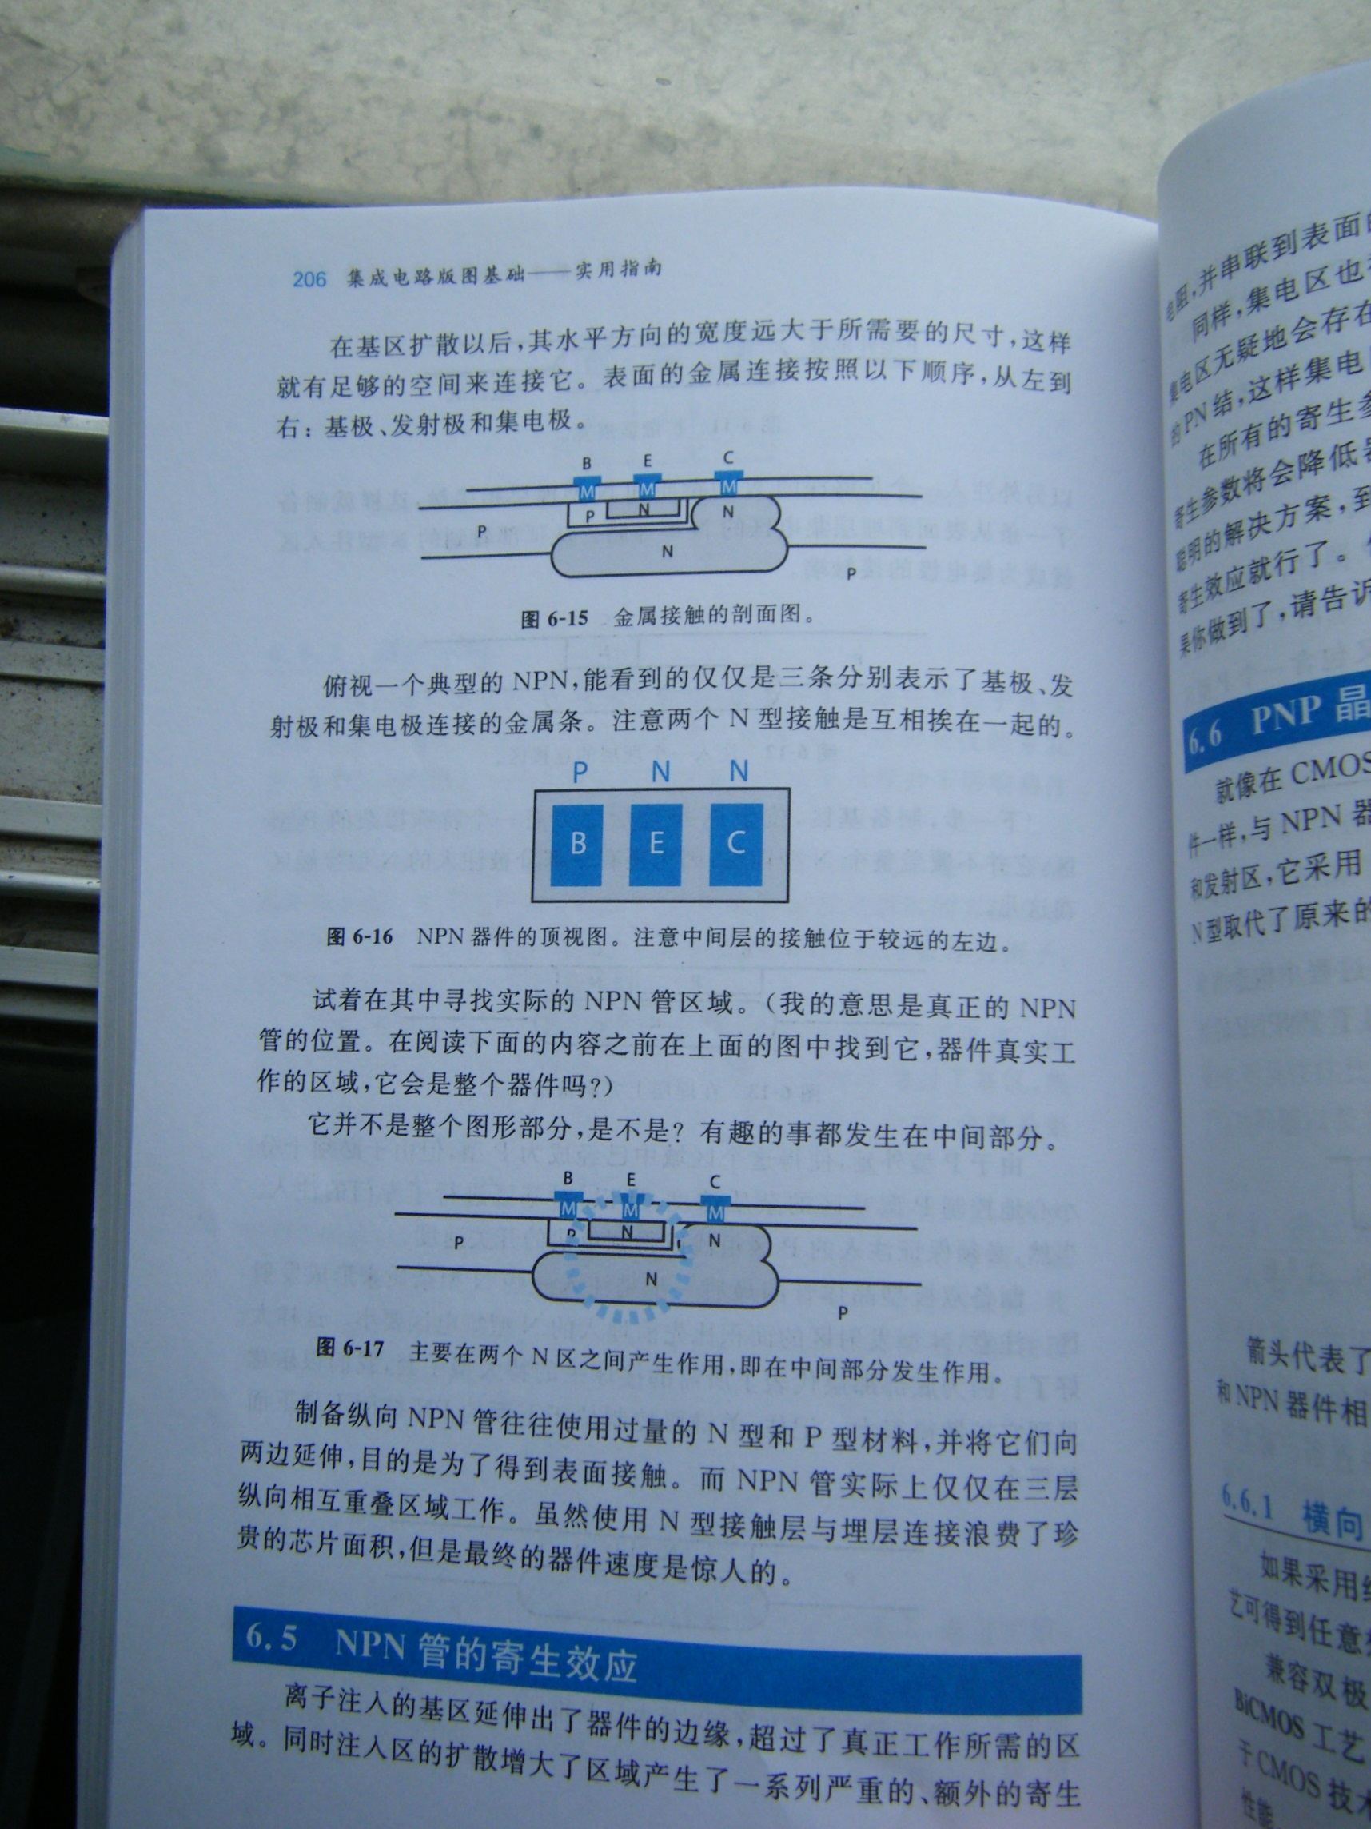
7.4 双极晶体管
4、在埋层上方制备基区
纵向双极晶体管
层的结构
5、在基区中扩散发射区
1、制造集电区
2、扩散区展宽
6、形成金属接触
3、注入埋层连接区
纵向NPN管的顶视图

Slide 41
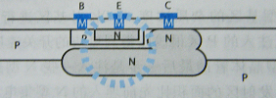
7.4 双极晶体管
纵向双极晶体管
NPN管的寄生效应
集电区也超出了边界，导致集电区串联电阻，集电区和衬底之间存在一个很大的寄生电容
器件的工作区域
所有的寄生参数中最突出的是基区电阻和集电区电容
基区超过了真正所需要的区域，产生了严重的寄生电阻，并串联到表面的接触层

Slide 42
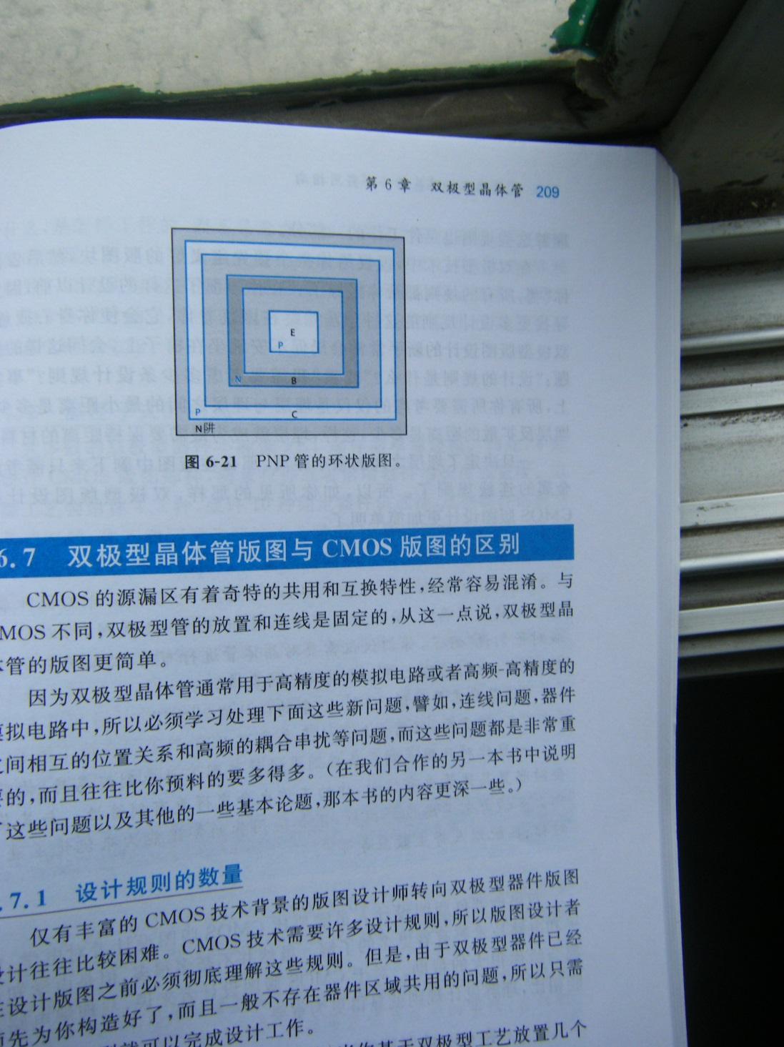
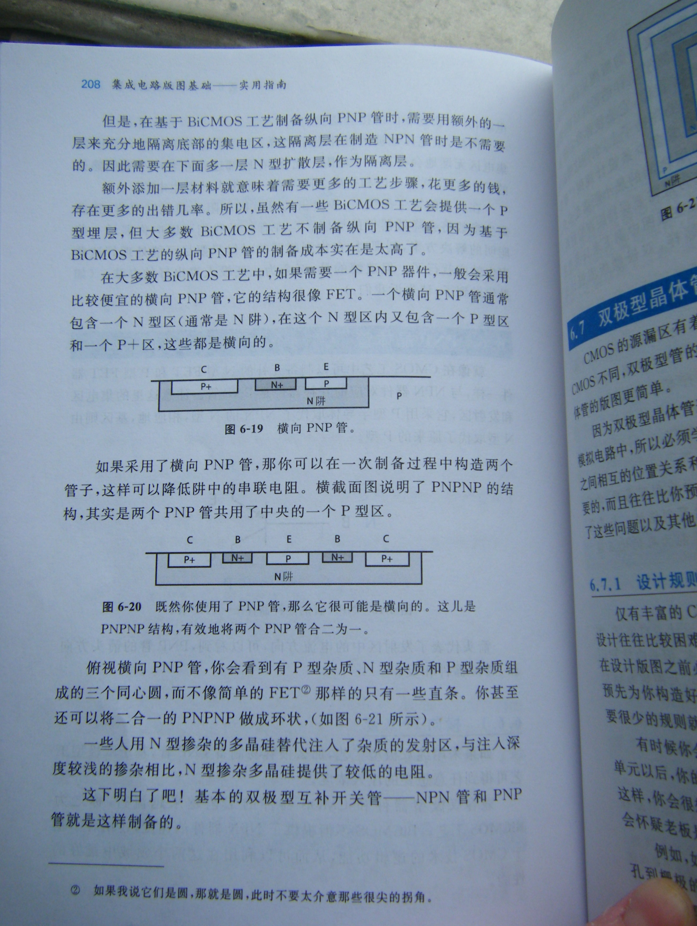

7.2 双极晶体管
横向双极(PNP)晶体管
横向PNP环状版图
制造横向PNP管的原因
基于BiCMOS工艺制备纵向PNP时，需要额外的一层来隔离底部的集电区,使工艺成本提高。（用BiCMOS工艺制备纵向NPN管时不需要隔离层。）因此在大多数BiCMOS工艺中，一般会使用成本低的横向PNP管。
横向PNP管
共用了P型区的两个PNP管

Slide 43
7.4 双极晶体管
横向双极(PNP)晶体管
BiCMOS工艺中的双极晶体管

Slide 44
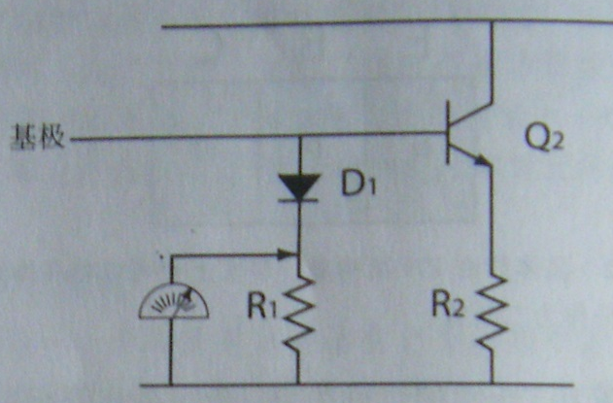
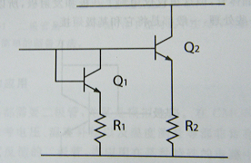
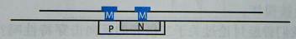
7.5 二极管
MOS管构造二极管的应用
在不影响原来电路的前提下测量R2两端的电压
利用跟踪二极管D1测量R1上的电压（R1=R2）
左图：省略集电极构成跟踪二极管但与双极晶体管并不完全匹配，最好采用双极晶体管

Slide 45
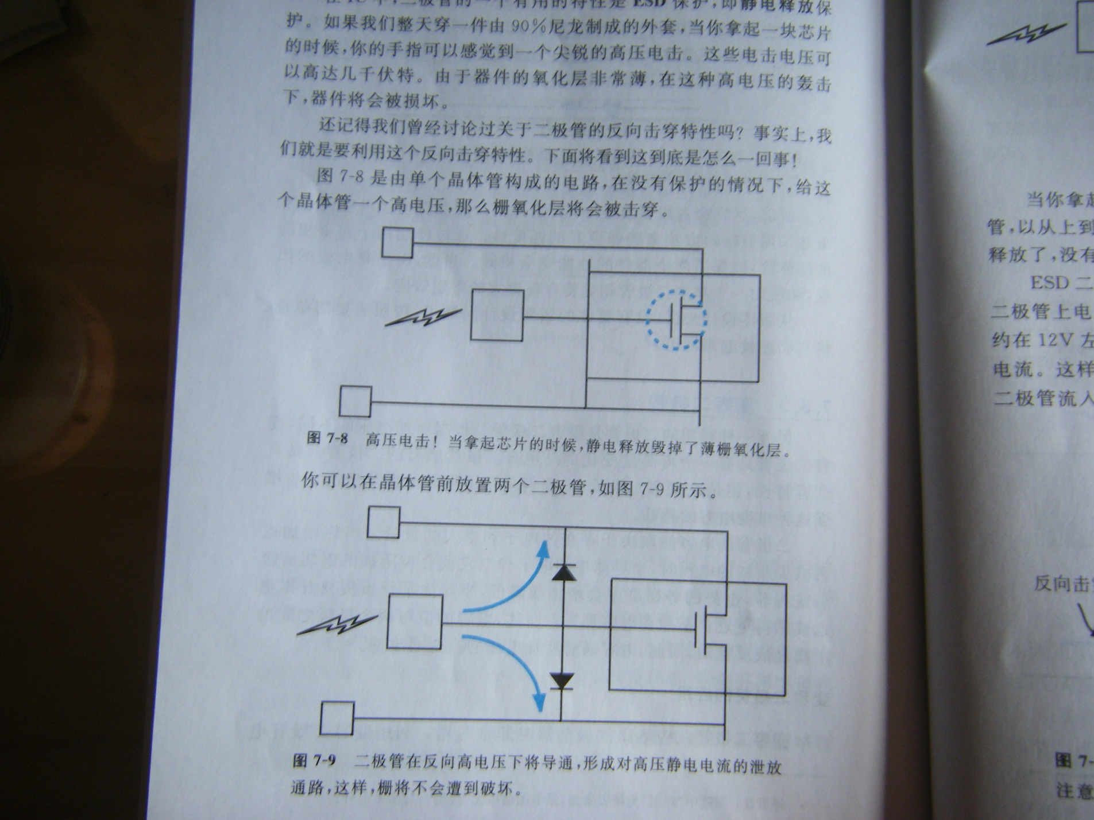
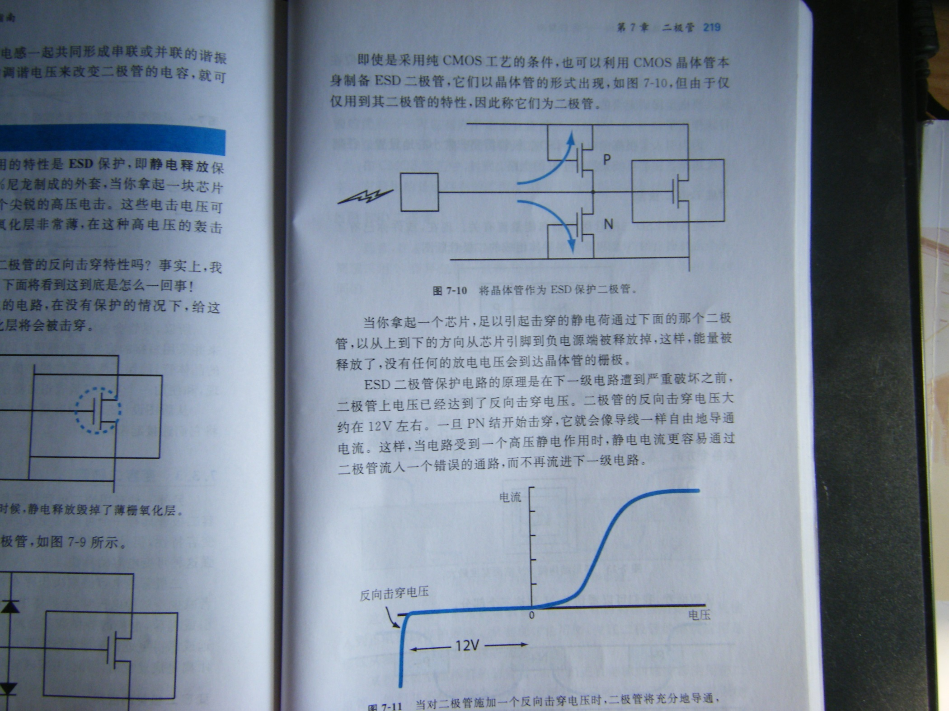
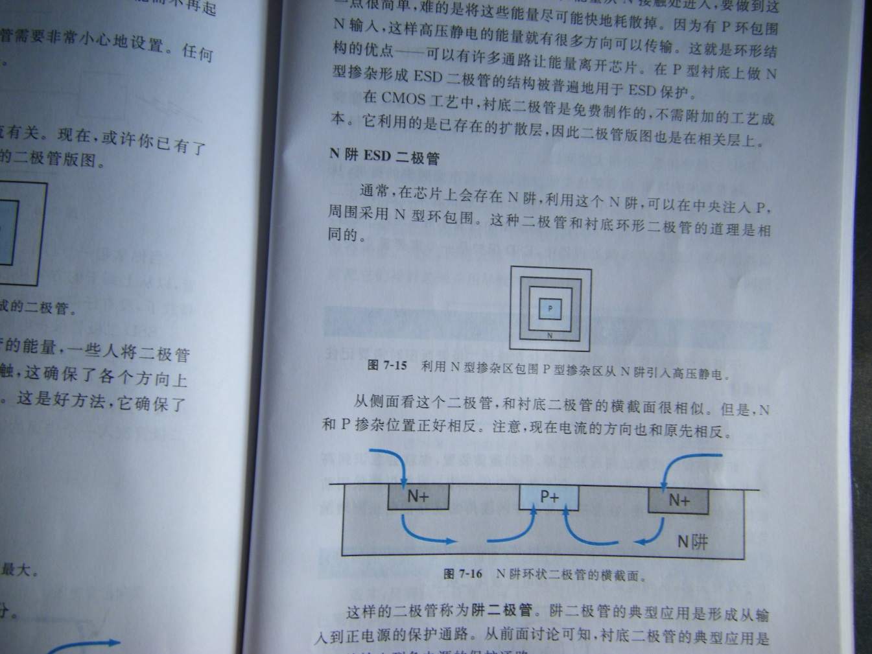
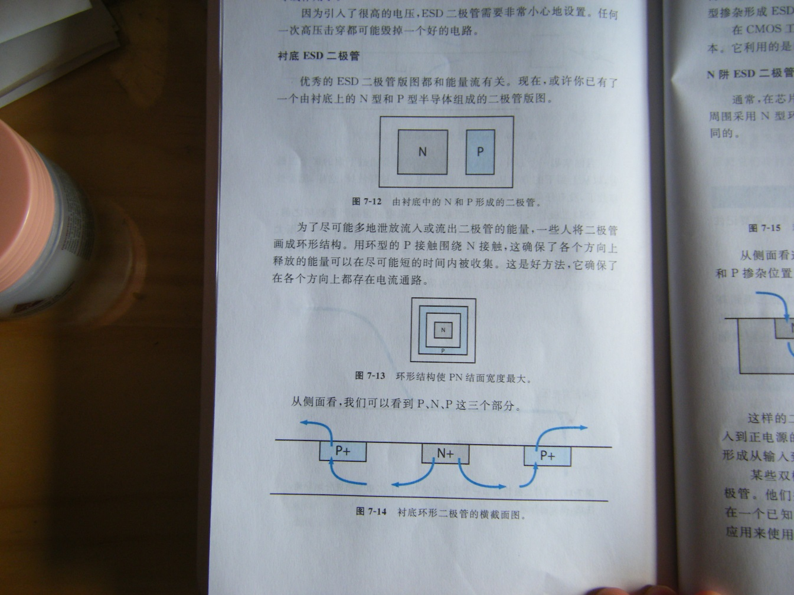

7.5 二极管
MOS管构造二极管的应用
ESD（Electro-static discharge ）保护
N阱ESD二极管（阱二极管）
衬底ESD二极管(衬底二极管）
环形结构使PN结面宽度最大

Slide 46


7.5 二极管
二极管特殊版图结构
圆形版图
特点：无拐角，防止电荷集中导致高压高电流破坏二极管
梳状结构版图
特点：降低电阻，易控制，更紧凑

